Slide 1
Профилактика тревоги у детей с сахарным диабетом
ФГБОУ ВО «Курский государственный медицинский университет» Минздрава РФ
Кафедра психологии здоровья и нейропсихологии
Проект выполнили студентки 2 курса 1 группы факультета клинической психологии
Гречкина Дарья Захаровна
Малинова Ольга Андреевна
Туркина Арина Дмитриевна
Курск 2023

Slide 2
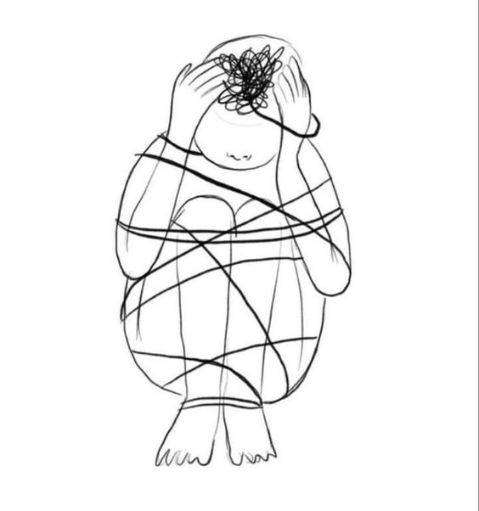
Актуальность проекта
Повышенный уровень тревоги и негативных эмоций связан с эффективностью лечения диабета. Чем выше тревога, тем выше инсулинорезистентность, следовательно лекарства становятся менее действенными.
Целевая аудитория: подростки с диагнозом сахарный диабет.
Задача представления проекта: информирование подростков о тревоге, помощь в преодолении данного состояния.

Slide 3
Цель проекта:
Цель проекта состоит в снижении уровня тревоги у подростков с диагнозом сахарный диабет.
Цель согласно методике SMART:
Specific: снижение уровня тревоги
Measurable: измерение снижения уровня тревоги путем применения психодиагностических методик до и после проведения тренингов (получение количественного показателя)
Achievable: достижимость заключается в снижении тревоги, а не ее полном устранении
Relevant: значимость состоит в приобретении опыта тренерами, а также в предполагаемом получении положительного социального эффекта
Time bound: выполнение цели до 27.12.2023

Slide 4
Задачи проекта:
Составление тренинговой программы
2. Проведение тренингов
3. Информирование подростков о способах борьбы с тревогой
4. Улучшение психоэмоционального состояния тренинговой группы

Slide 5
План реализации
Задача (+метод, мероприятие): | Стадия | Сроки: | Показатели результативности:
Продумывание идеи, актуальности проекта, постановка целей и задач с помощью методики SMART, выбор лидера проекта. | Инициации | 06.09.2023 – 13.10.2023 | Наличие темы проекта, конкретных целей и задач
Поиск НКО, просчет рисков (дерево решений), составление сметы, закупка необходимых материалов, составление тренинговой программы. | Планирование | 13.10.2023 – 15.11 2023 | Составление тренинговой программы и готовность к проведению тренингов
Проведение тренинга, реализация цели проекта. | Выполнение | 22.11.2023 – 23.12.2023 | Снижение уровня тревожности подростков
Получение обратной связи от участников тренинга, от НКО. | Мониторинг | 23.12.2023 | Положительная обратная связь
Оформление проекта и его защита. | Завершение | 27.12.2023 | Успешная реализация проекта и достижение его основной цели

Slide 6
Возможности проекта
Творческая работа, заложенная в упражнениях тренинга
Общий релаксирующий эффект тренинга
Для участников тренинга – возможность завести новые знакомства
Также:
Минимальные денежные затраты
Быстрота проведения ( 5 тренинговых занятий)
Направленность на максимальную эффективность проведенной работы

Slide 7
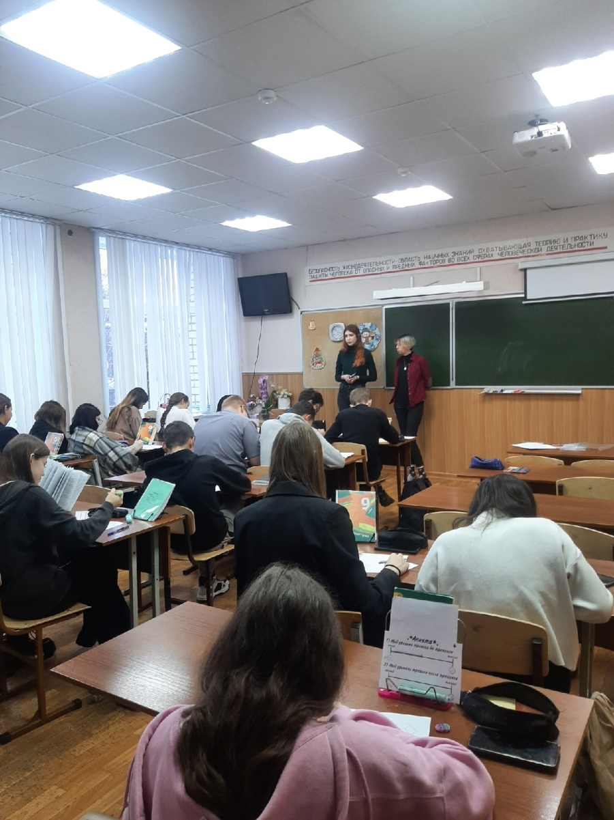
Результаты проекта:
Был проведен тренинг среди учащихся 9 классов, в процессе проведения которого они были проинформированы о состоянии тревоги, обсудили ситуации, в которых они могут ее испытывать, а также выполнили упражнение «Безопасное место».
В конце тренинга участникам были выданы буклеты с методами самопомощи в ситуации тревоги.

Slide 8
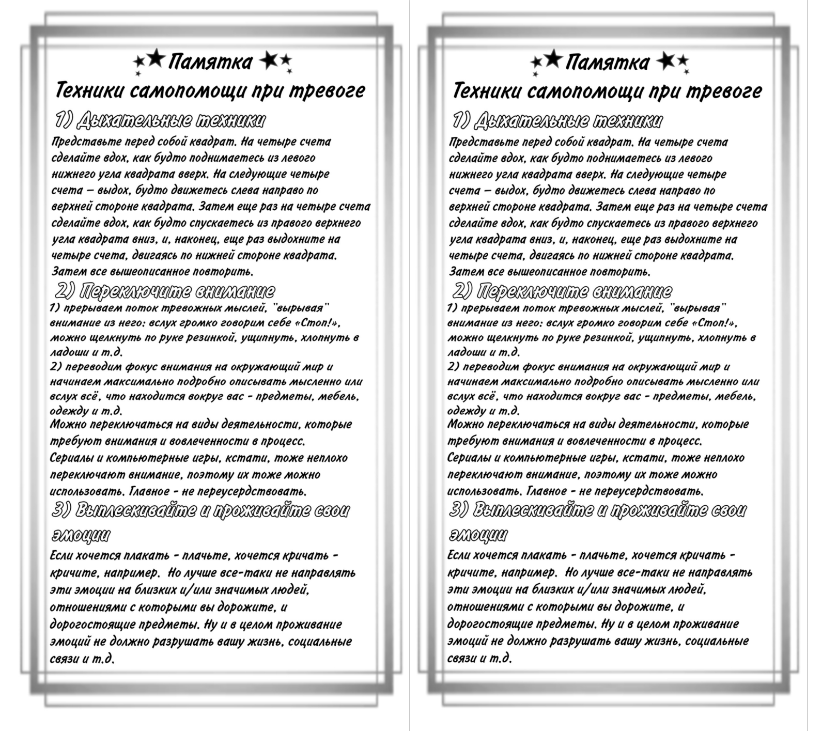
Результаты проекта:

Slide 9
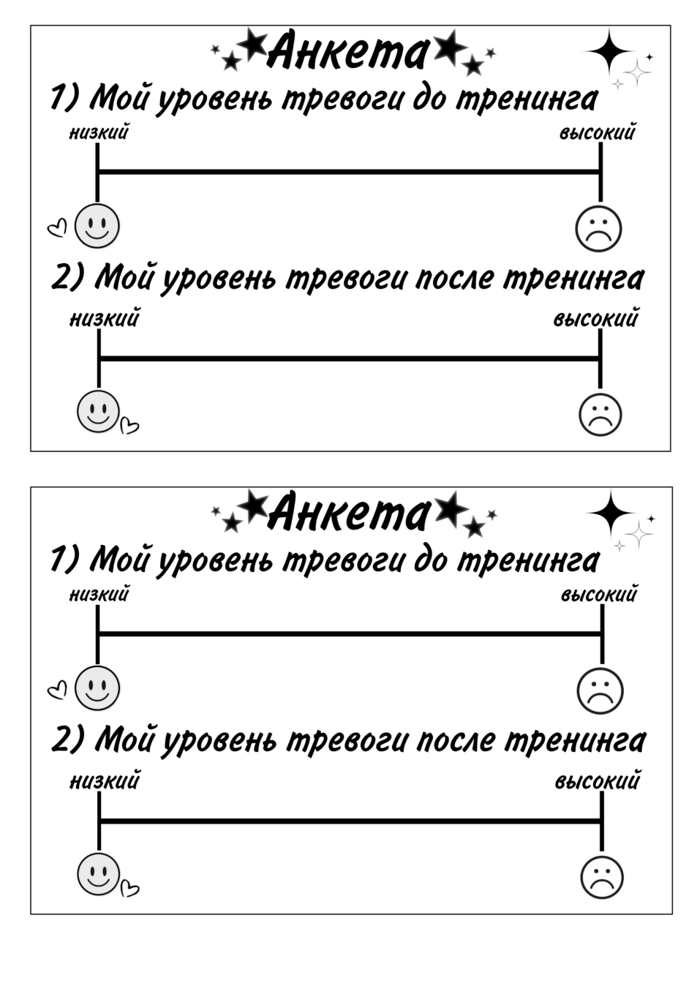
Обратная связь:
Участникам были предложены анкеты, в которых они могут отметить уровень тревоги до и после тренинга.

Slide 10
Обратная связь:
После завершения тренинга уровень тревоги у 7 участников остался прежним, у 12 снизился.
На заключительном шеринге участники высказывались о том, что тренинг им дал, о своем впечатлении от тренинга.
Большинство отозвались о тренинге положительно, упражнение «Безопасное место» показалось полезным.

